Slide 1
地理社交媒体(gsm)作为公园参观
和合理访问的一个快速指标
116161---刘伟明

Slide 2
大致摘要：
了解为什么一些公园比其他公园更定期和强烈地使用可以了解城市公园的开发和管理方式来满足迅速扩大的城市人口的需要。使用地理定位社交媒体(Gsm)指标来研究公园参观率，但应用这一方法的研究通常仅限于旗舰公园、国家公园或小型公园。城市公园的子集。
使用定位Flickr和Twitter数据探索使用的变化在纽约市的2143个不同的公园和基于空间显式公园特征和设施的模型访问,通过一定的数据分析来了解影响公园参观率的因素以及弄清楚地理社交媒体和公园访问率之间的关系、得出最终的结论。

Slide 3
一、公园参观及其决定因素
通过广泛的休闲学研究、公共卫生以及儿童和青年研究确定的公园用途的决定因素包括公园的规模、娱乐等特征。 设施，体育活动设施规划，社区条件，如安全、行人通道的可用性 、城市形态、社会经济条件、种族异质性和公园使用者的社会文化特征。相反，决定公园不使用的因素可能包括财政限制、时间限制、长途旅行、公园空间不足、种族歧视、不合理的公园规划以及公园用户认为公园不受欢迎或者不安全。。现在和历史上的社会关系、公园设计和公园管理在这些决定因素中起着关键作用。
考虑到公共公园资源的分配往往是不公平的，公共行政人员最关心的是了解这些资源在地理、社会经济和人口方面的差异。非政府组织的条件，以发展更均匀地分配利益的程序。

Slide 4
方法和数据
研究区域：纽约平均人口密度为每平方公里10429人。 纽约有百分之二十的土地是公园， 但大部分人依旧难以进入公园
方法：基于gsm的空间变化。参观纽约的公园，探索潜在的参观变化的驱动因素-包括公 园特性、公园的可及性和社区的社会特征-并探讨是否 司机因居民或游客来访而不同。
基于之前的调查构建了名为Flickr用户日(Flickr User Days，FUD)和Twitter用户日(Twitter User Days，TUD)的公园使用率估算。(2013)纽约市所有2143个公园的公园级别由“纽约公约”DPR提供的地理信息系统Shapefile(2013年)。Flickr的应用程序编程接口(API)(Flickr，2015)提供对2.5亿多张公开的地理标记照片的访问en 2005年至2014年。与照片相关的位置和日期指的是图像拍摄的时间和地点(可能在稍后的某个日期上传到Flickr)。对于每个公园，在空间上查询这个全局图像集，并统计了Flickr用户名和每个公园的日期的唯一组合，以计算这个时间段内每年的FUD总量。提供了来自Twitter的数据通过 Twitter Streaming API(Twitter，2015)，它随机发布1%的公共推文，这相当于2012年至2014年期间，共有5130万条地标推文在研究区域的一个矩形范围内发布。对于每个公园，计算TUD的方式和FUD一样，是用户和日期的唯一组合。计算平均年FUD和TUD。

Slide 5
公园参观率的预测因子：从三个方面测试了公园参观的预测因素：
(1)公园设施和特征；
(2)公园可达性；
(3)邻里特征。
根据公园设施及特色构造预测变量，可能吸引公园游客或容纳更多的游客。其中包括公园的面积、绿地、不透水表面、水体等。 如湖泊或海滩、体育设施、无线热点、游乐区，以及公园是否被列为游乐场、旗舰公园、社区公园或自然区。更大的公园可能有更大的容量。 为了容纳更多的人，并从一个更大的集水区。假设绿地、水上运动设施、wifi热点和游乐区会吸引那些 对以自然为基础的娱乐、以体育为基础的娱乐和其他设施感兴趣。我们预期本地居民会被吸引到游乐场，因为这些设施可为儿童提供重要设施。 任何其他家庭可能有限的机会进入开放的游戏空间。

Slide 6
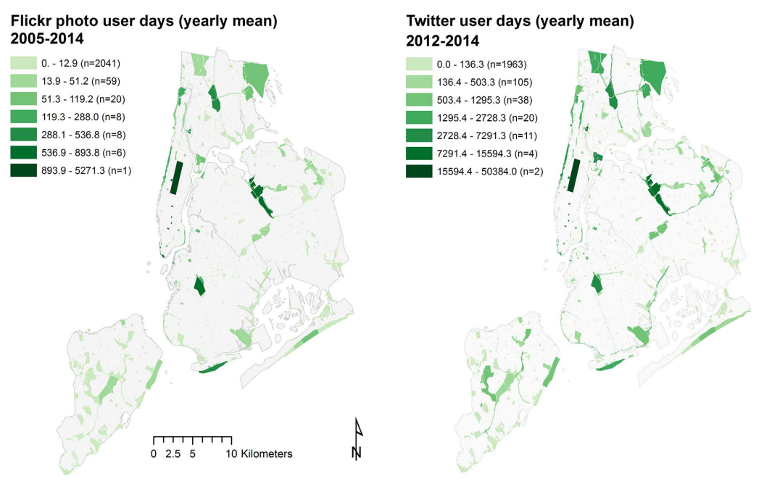
社交媒体的访问分布：
地理位置相对较高媒体访问率在布鲁克林南部海岸线沿线、曼哈顿和皇后区中北部的公园以及布鲁克林展望公园都可以看到。对于FUD和TUD，中央公园，布莱恩特公园，联合广场公园，法拉盛草地公园，展望公园和华盛顿广场公园都是最受欢迎的公园。大多数访问量很大公园都在曼哈顿区，而10个访问量最大的公园中没有一个位于斯塔顿岛。

Slide 7
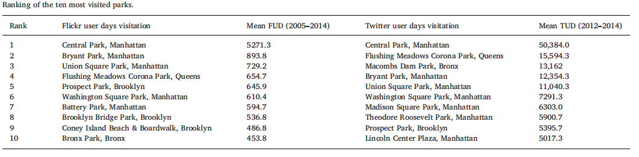
最受欢迎的十个城市所在区域及其
平均FUD和TUD：

Slide 8
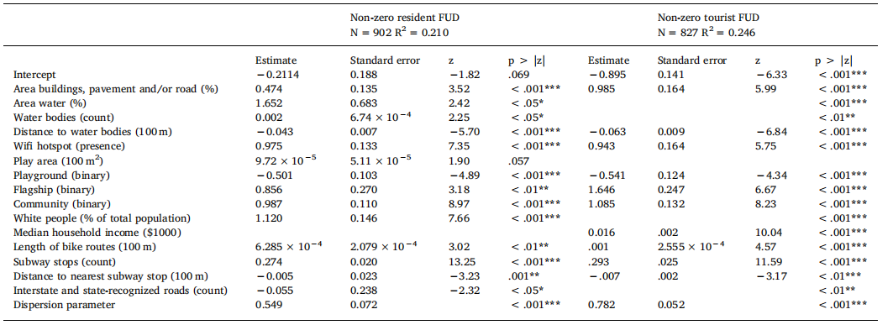
居民和游客Flickr照片用户日和Twitter用户日分析：
较高的社交媒体访问率发生在水体比例越来越大的公园、wifi热点、儿童游乐区更多的公园、白人比例较高的社区。(与黑人或非裔美国人呈负相关)和靠近大路。相比之下，在收入相对较高的社区，旗舰公园和公园被游客使用得更多。SIM这些分析包括居民、游客和没有报告居住地点的人、无线网络热点的存在、社区公园类型以及自行车路线附近的情况。公共汽车站在居民和旅游模式中都很重要。

Slide 9
总结
随着城市人口的增加，进入高质量的城市公园和其他公共空间变得越来越重要，参观信息对于公园管理也将变得越来越重要。鉴于地方政府往往缺乏资源进行密集调查，社交媒体可以提供补充数据，甚至提供其他方法来定期衡量访问情况。这里使用Twitter和Flickr帖子作为数据，研究纽约市2143个公园的变化情况，并与参观情况的变化相关。与之前的研究相似，研究结果表明，公园规模，设施、社区社会人口和公共交通通道是影响探视的重要因素。并且，研究发现，绿地并不是一个积极的预测因素有些情况可能是公园使用的负面预测因素，不符合其他关于以自然为基础的娱乐的研究，这意味着虽然人们从自然中受益，但他们可能不是主题。虽然娱乐仍然是公园参观的主要驱动力，但wifi和其他便利设施可能正在改变公园的用途。寻求新的分析和投资，以满足不断变化的需求。考虑到gsm的日益普及，城市可能从投资于新的信息基础设施中获益。允许新的社会感知方式和城市机构与公园游客之间的互动。例如，一个统一的例如互动在线地图，多个社交媒体的信息被覆盖起来，这有助于在通过社交媒体更系统地表达公园参观情况方面取得进展。并允许在不同的时间点和不同的城市社区对数据进行公开查询。虽然还需要更深入的研究来验证gsm对于公园访问的有效性，比如社交媒体的使用。遥感变得越来越多和多样化，这些数据有望产生关于谁使用城市公园和为什么使用城市公园的新知识。

Slide 10
谢谢

